Slide 1
Hà Văn Hiển ứng dụng phát hiện hãng xe oto

Slide 2
Bài toán:Sử dụng hình ảnh chụp được có chứa 1 chiếc xe oto để detect ra hãng xe
Với nội dung bài toán ta tìm được dataset sau:
Car
Độ lớn của dữ liệu:
+ có 8000 ảnh để train
+ có 8000 ảnh để test và validate

Slide 3
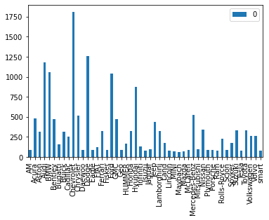
Thực hiện khảo sát và làm sạch dữ liệu
Với bộ dữ liệu do google cung cấp thì việc data “sạch” có lẽ là điều đương nhiên ví dụ:
Khảo sát việc data phân bố ta sẽ sử dụng scatter để xem các label được phân bố như thế nào
Ví dụ:

Slide 4
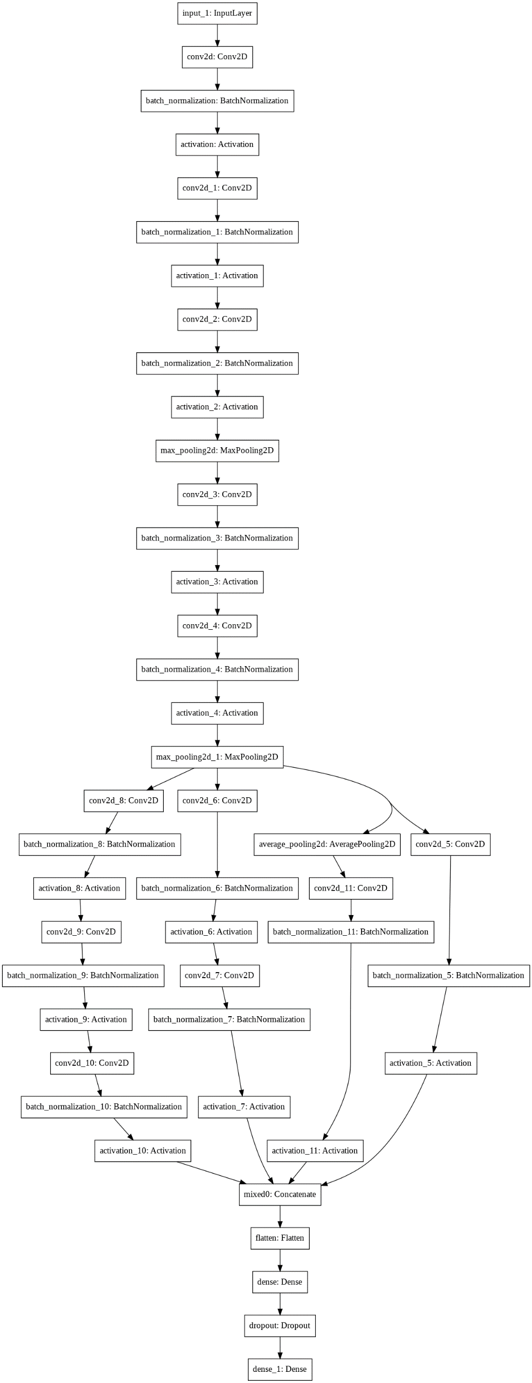
Build model
Model sử dụng đầu tiên sẽ là Transfer learning với InceptionV3, model được đóng bang vào sử dụng lại ở layer Mixed0, thêm các layer Dense,Dropout,MaxPooling, output acivity là softmax vì output có tới 49 classes
-Hiệu quả:
Plot test and valid
-Kết luận:mô hình yếu/mo hình có dấu hiệu overfitting

Slide 5
Build model(Tiep)
Sau khi thất bại với mô hình transfer ta quay lại với mô hình CNN
Build model với các layers sau:
-Hiệu quả: acc=88,15%(0.8815)
-Kết luận:mô hình có thể dung được

